Slide 1
SISTEMA PREDICTIVO
DE TASACIÓN INMOBILIARIA
Johanna Blanquicet Pereira

Slide 2




PROBLEMA: Crisis de la Tasación Inmobiliaria
Tiempo de Espera
Escasez de Tasadores
Costo
Entre 1 y 3 semanas
$350 – 500 USD por tasación
-3% anual
Proceso lento limita volumen de transacciones
Costo por tasación reduce evaluaciones frecuentes
Escasez: 20% menos tasadores en última década
Certificación requiere 2+ años de entrenamiento
• Mercado necesita soluciones escalables
Desafíos del Mercado
Referencias [1] [2] [3] [4]

Slide 3



SOLUCIÓN – Arquitectura Técnica
BASE DE DATOS EN LA NUBE
DASHBOARD INTERACTIVO
MACHINE LEARNING
Azure Cosmos DB (API MongoDB)
20,640 propiedades de California
Dataset estándar UCI ML Repository
Acceso instantáneo 24/7
NoSQL escalable y segura
8 características por propiedad
3 Modelos Predictivos Evaluados
Regresión Lineal (baseline): R²=0.59
Random Forest : R²=0.798
Red Neuronal (deep learning): R²=0.794
Streamlit Cloud (Producción)
Visualizaciones en tiempo real
Filtros dinámicos
Predicciones instantáneas de 3 modelos
Accesible desde cualquier dispositivo
MedInc, HouseAge, AveRooms, AveBedrms, Population, AveOccup, Latitude, Longitude
Feedforward MLP, 3 capas ocultas (64-32-16), 3,201 parámetros entrenables, Regularización L2 + Dropout + Early Stopping
URL pública: proyectobd2johannabp.streamlit.app

Slide 4
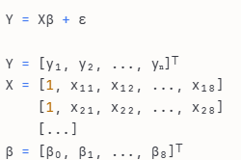
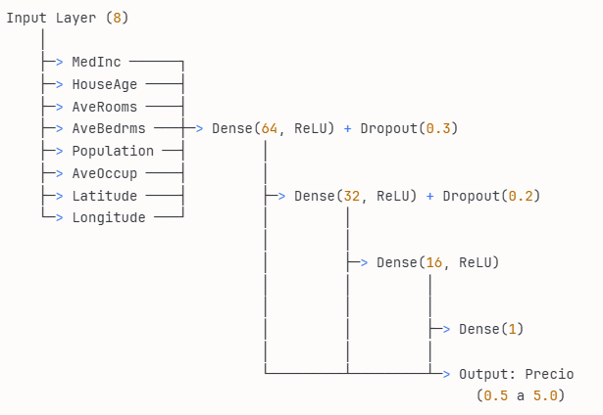
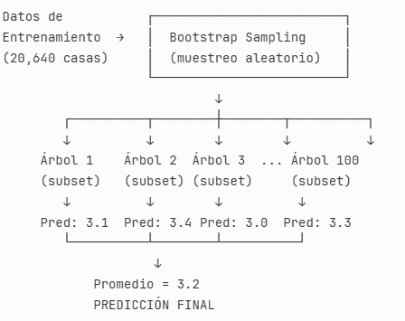
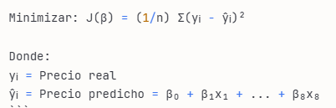

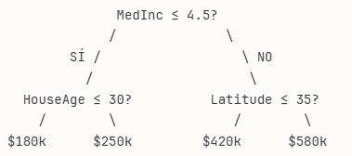

SOLUCIÓN
RANDOM FOREST
RED NEURONAL
REGRESIÓN LINEAL
~63% datos únicos por árbol ~37% duplicados
Precios reales
Features
Coeficientes a encontrar
Normalización
Función de costo
Mínimos cuadrados ordinarios
100 árboles
max_depth=20

Slide 5
COMPARACIÓN CON ESTADO DEL ARTE
SISTEMA | R2 | RMSE | MAE | Dataset
Zillow Zestimate (Comercial | ~0.760 | ~0.620 | ~0.520 | Millones USA
Kaggle Top Solutions | 0.880 | 0.420 | 0.310 | CA 20,640
UCI Study (2020) Académico | 0.730 | 0.710 | 0.550 | CA 20,640
Proyecto (Random Forest) | 0.798 | 0.514 | 0.337 | CA 20,640
Las soluciones top de Kaggle alcanzan 0.88 en R2, pero requieren de feature engineering avanzado con más de 50 características derivadas y ensembles complejos de XGBoost, LightGBM y CatBoost
Lo que diferencia no es solo la precisión, sino que es una solución que está desplegada en producción, accesible públicamente, con infraestructura cloud real.
Referencias [9] [10] [11] [12]

Slide 6


DEMO EN VIVO
https://github.com/JohannaB97/proyectobd2dashboard
https://proyectobd2johannabp.streamlit.app/
STREAMLIT
MedInc: 3.5 (representa $35,000)
HouseAge: 20
AveRooms: 5
AveBedrms: 1
Population: 1500
AveOccup: 3
Latitude: 34
Longitude: -118 (Los Ángeles)
DASHBOARD
DATOS EJEMPLO

Slide 7
VENTAJAS COMPETITIVAS
TIEMPO DE ESPERA
Reducción del tiempo de 6 a 20 días a menos de 5 segundos
TASADORES
Elimina cuello de botella de escasez de tasadores
COSTO
El costo por evaluación baja de 400 USD a prácticamente cero después del desarrollo inicial
CAPACIDAD
La capacidad pasa de 8 a 10 tasaciones diarias por profesional certificado, a virtualmente ilimitada
DISPONIBILIDAD
Disponible 24/7 desde cualquier dispositivo

Slide 8
REFERENCIAS
COSTOS Y PROCESOS DE TASACIÓN INMOBILIARIA
[1] Zillow Research. (2025). Home appraisal cost: How much is a
home appraisal? Zillow Learn Center.
https://www.zillow.com/learn/home-appraisal-cost/
(Promedio $400, rango $350-550)
[2] Bankrate. (2025, March 3). How much does a home appraisal cost?
https://www.bankrate.com/real-estate/how-much-does-an-appraisal-cost/
(Promedio $357 según Angi 2025, rango $314-423)
[3] HomeAdvisor. (2024, December 9). Home appraisal cost guide.
https://www.homeadvisor.com/cost/inspectors-and-appraisers/
(Promedio $358, rango $314-423)
[4] National Association of Realtors (NAR). (2024). Real estate
market statistics and trends. NAR Research.
(Promedio nacional $500 según NAR)
[5] Rocket Mortgage. (2024, March 21). How long does an appraisal take?
https://www.rocketmortgage.com/learn/how-long-does-an-appraisal-take
(6-20 días proceso completo, típicamente 1-3 semanas)
[6] Redfin Real Estate. (2025, June 11). How long does an appraisal take?
https://www.redfin.com/blog/how-long-does-an-appraisal-take/
(Pocos días a 3 semanas dependiendo factores)

Slide 9
REFERENCIAS
ESCASEZ DE TASADORES Y TENDENCIAS DEL SECTOR
[7] Churchill Mortgage. (2023, May 16). How appraisal timelines affect
home buyers.
https://www.churchillmortgage.com/articles/appraisal-timelines
(Tasadores en retiro, certificación requiere 2+ años)
[8] Houzeo. (2024, July 21). How long does a home appraisal take?
https://www.houzeo.com/blog/how-long-does-a-home-appraisal-take/
(3% disminución anual en tasadores calificados)
SISTEMAS DE PREDICCIÓN INMOBILIARIA
[9] Zillow Group. (2024). Zestimate accuracy and methodology.
https://www.zillow.com/z/zestimate/
(Margen error típico ~7%, R² aproximado 0.76)
[10] Kaggle. (2023). California housing prices competition.
https://www.kaggle.com/c/california-housing-prices
(Soluciones top: R² hasta 0.88 con feature engineering extenso)
[11] Pace, R. K., & Barry, R. (1997). Sparse spatial autoregressions.
Statistics & Probability Letters, 33(3), 291-297.
https://doi.org/10.1016/S0167-7152(96)00140-X
(Paper original California Housing Dataset)
[12] UCI Machine Learning Repository. (2020). California housing dataset.
University of California, Irvine.
https://archive.ics.uci.edu/ml/datasets/California+Housing
(Dataset estándar: 20,640 observaciones casas CA)

